Slide 1
AB тесты. Начало
Алексей Ярыгин

Slide 2
Обо мне
Маркетинговая и продуктовая аналитика
Мехмат МГУ (2014)
> 5 лет в Тинькофф

Slide 3

Что сегодня будет
Что такое АВ тесты?
Где их применяют и зачем?
Калькуляторы АВ тестов
Примеры

Slide 4
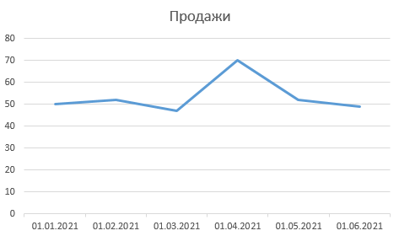

Пример
Маркетинговая акция
Сезонность
Закрылся конкурент
Коллеги запустили еще одну акцию
...

Slide 5

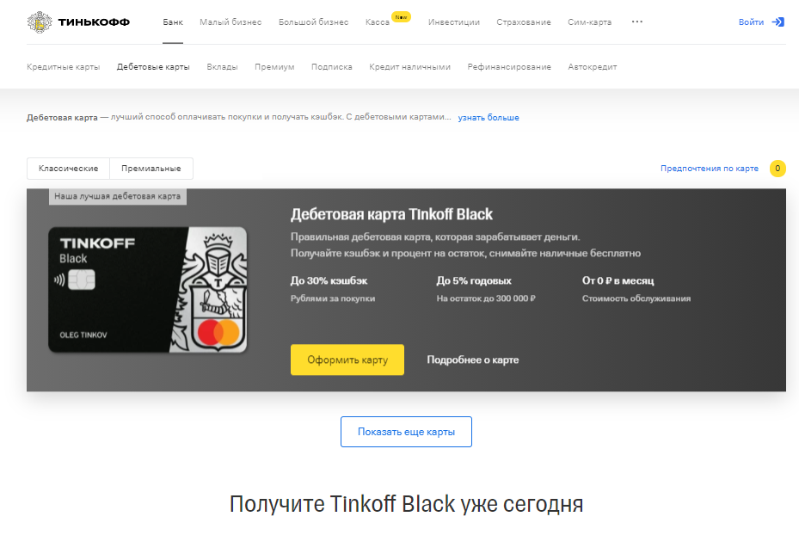

Пример

Slide 6
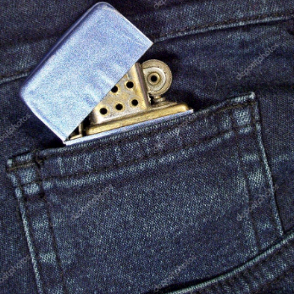


Корреляции и каузации
Скрытая переменная

Slide 7
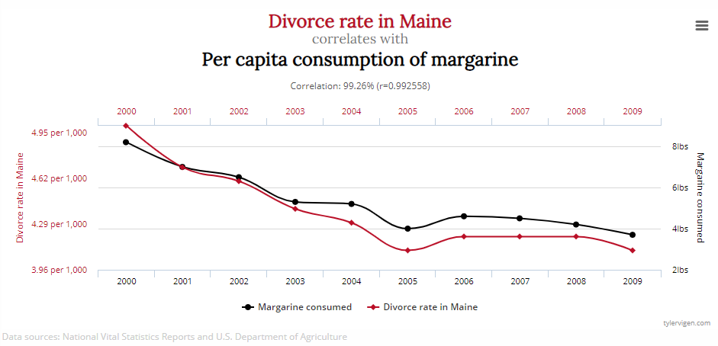

Ложные корреляции
Примеры с ложными корреляциями

Slide 8
Общий принцип
Бьем на группы
Делаем изменение
Сравниваем
Принимаем решение
Тест (А)
Контроль (В)

Slide 9

Общий принцип

Slide 10
Что делают АВ тесты?
Тест (А)
Тестовая и контрольная группы отличаются только нашим изменением. Остальное все одинаково.
Контроль (В)

Slide 11
Пример: Фармацевтика
Фармацевтическая компания изобрела новый препарат.
Группе А дают плацебо
Группе В дают препарат
Если в группе В динамика лечения лучше (и нет побочных эффектов), то препарат считают действенным.

Slide 12

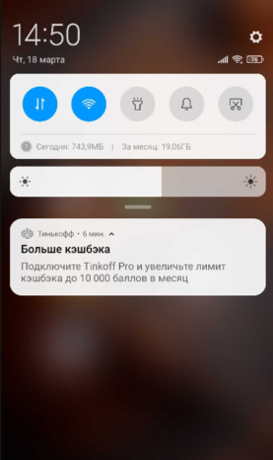

Пример: Маркетинг
Что тестируют:
Акции
Рассылка email, push, …
Тексты, скидки
…

Slide 13

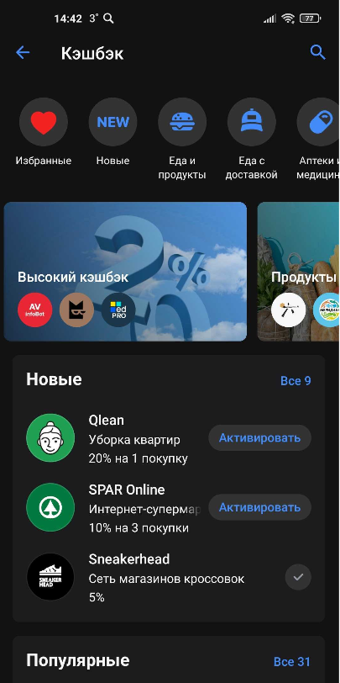
Пример: Интерфейсы

Slide 14

Где делят?
Аналитик:
Достает клиентов
Делит на группы
Заливает в базу
База данных

Slide 15
Дизайн теста. 3 этапа
Подготовка к тесту
Запуск и ожидание
Подведение итогов

Slide 16
Статистическая значимость
Выдвигаем нулевую гипотезу H0: различие между выборками недостаточно значимо и наше изменение не оказывает никакого влияния
Альтернатива H1: различие значимо
Основной принцип: мы пытаемся опровергнуть нулевую гипотезу и, тем самым, подтвердить альтернативную гипотезу
Нельзя 100% принять нулевую гипотезу («данные согласуются с нулевой гипотезой»)

Slide 17
Статистическая значимость
 | H0 верна | H0 неверна
H0 принимается | H0 верно принята | Ошибка II рода
H0 отвергается | Ошибка I рода | H0 верно отвергнута
Ошибка I рода – обнаружить различие там, где их на самом деле нет
Ошибка II рода – не обнаружить различия или связи, которые на самом деле существуют

Slide 18
Статистическая значимость
 | H0 верна | H0 неверна
H0 принимается | H0 верно принята | Ошибка II рода
H0 отвергается | Ошибка I рода | H0 верно отвергнута
P(1 рода) = «P(случайное обнаружение ошибки)» = P(T >= t| H0) = p-value
Уровень значимости (α) – пороговая вероятность ошибки 1 рода.
P(H0 отвергается | H0) <= α
Например, α = 0,05 или 0,01 (часто такие берут)
Если p-value < α , то H0 отклоняется

Slide 19
Статистическая значимость
Ошибка II рода
P(ошибки II рода) = β
Мощность стат. критерия (1 – β)
Получилась четверка:
Мощность
Уровень значимости
Величина эффекта
Размер выборки

Slide 20
Подготовка к тесту
Найти слабое место или точку роста
Сформулировать гипотезу
Калькулятор
Выбрать метрики
Продумать реализацию теста

Slide 21
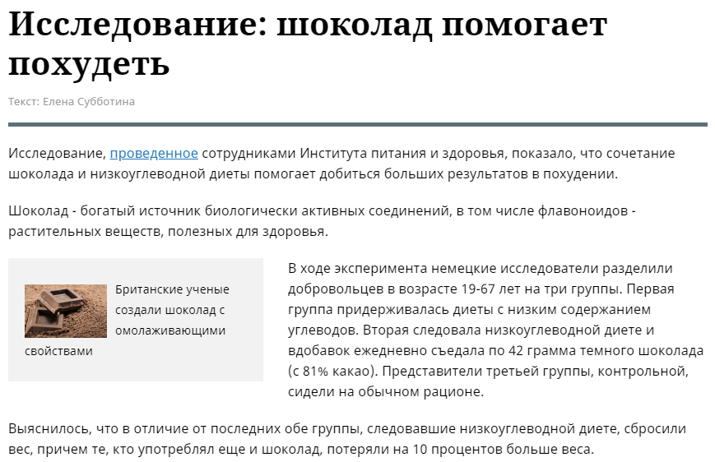
Когда много метрик
Описание исследования

Slide 22
Подводим итоги. Статзначимость
Калькулятор

Slide 23
Практическая значимость
Разница в тесте статистически значима. Этого достаточно?
Маркетинг
Провели акцию, конверсия в покупку выросла. Но так как на акцию потратили деньги, то в сумме получился убыток.
Фармацевтика
От лекарства выздоравливает больше пациентов. Но есть побочные эффекты!

Slide 24
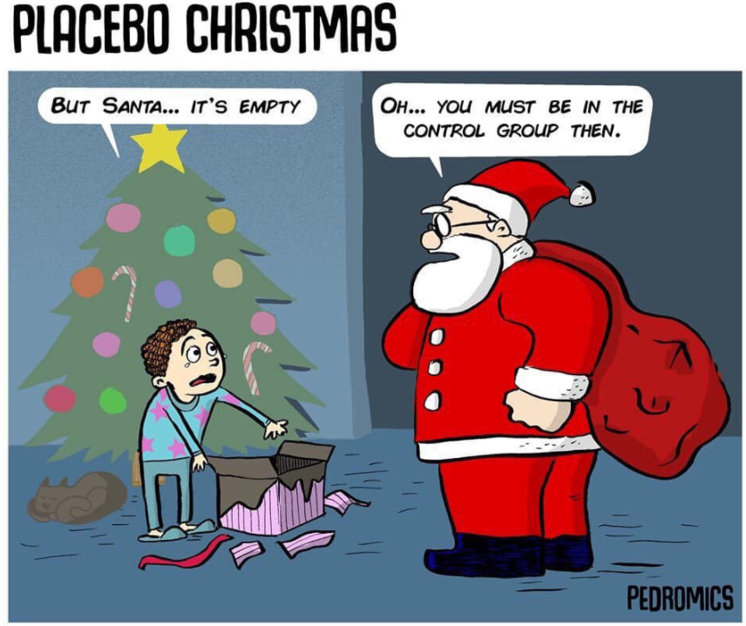
Пример. Ухудшающий тест

Slide 25
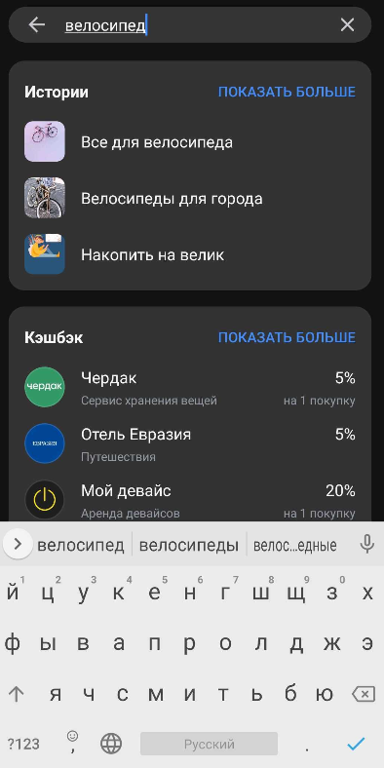
Пример. Ухудшающий тест

Slide 26
Пример.
Клиент оплачивает покупку дебетовкой и ему не хватает денег на счете.
Хотим ему сообщить о возможности подключения овердрафта онлайн.
А: шлем пуш на МБ
В: шлем смс с обратным ответом
Пуш в конверсии победил

Slide 27
Пример.
Дозаполнение коротких заявок на карту.
А: Email + sms + звонок
В: сразу звонок
Сразу звонок побеждает в конверсии.
Но дорого =(

Slide 28
Пример.
В конверсию в общее число заявок победил А. Почему?
Звоним и продаем кредиты.
А: Продаем только КК
В: Продаем КК, а если клиент сливается, то предлагаем КН.
Ответ: человеческий фактор

Slide 29
Спасибо за внимание! Вопросы?

